Slide 1

GARCH 模型於 VIX 期貨投資策略應用
組員：
107071027 陳奕潔
107071047 呂嘉芸
107071073 林雅琪

Slide 2

研究動機與目的

Slide 3
研究動機與目的
許多種GARCH模型
最精準的模型
獲利
Notes:
過去在課堂中學習到許多不同的GARCH模型，而我們希望找出其中對S&P500 Index波動度估計最精準的模型，期望對未來市場波動度有較高之掌握。研究最終目的為在市場中獲利，因此我們將篩選出的模型所預估之波動度帶入交易策略中，以期得到贏過大盤的策略。

Slide 4
研究架構
GARCH模型
模型篩選
VIX futures交易策略
策略績效回測
GARCH(1,1)
EGARCH(1,1)
GJR-GARCH(1,1)
MDD
Sharpe ratio
Cumulative returns
Equity
RMSE
Strategy

Slide 5
文獻回顧

Slide 6
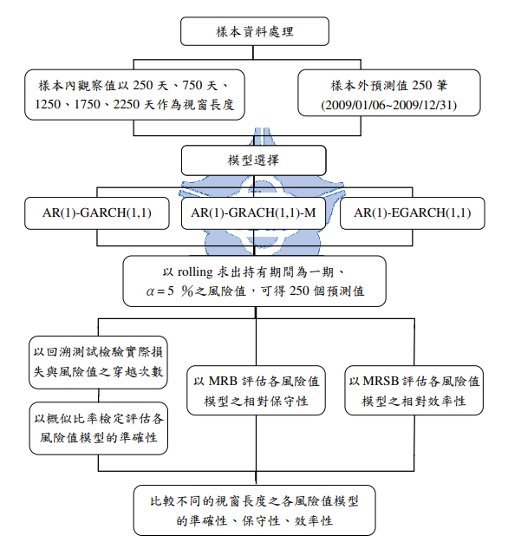
文獻回顧
GARCH 模型探討風險值 ── 以電子五哥為例（劉士賢 / 2010）
Notes:
我們參考這篇paper，利用不同GARCH模型及不同視窗長度，以moving window的方式估計out-of-sample的波動度，再比較不同Model的表現
鴻海、宏碁、華碩、廣達、光寶
利用三種不同的 GARCH Family模型（AR(1)-GARCH、AR(1)-GARCH –M、AR(1)-EGARCH），配合不同視窗長度的moving window方法來預測波動度。接著以交叉方式檢驗各模型何者較具準確性、保守性或效率性。

Slide 7
文獻回顧
Investing in VIX futures based on rolling GARCH models forecasts
（Oleh Bilyk, Paweł Sakowski, Robert Ślepaczuk / 2020）
以波動度作為交易訊號
.
Notes:
那基本上經過前面的架構, 能夠找到對於我們選擇的標的, 預測最準的模型。既然我們預測的是未來波動度，因此就想以波動度作為標的資產的衍生性金融商品，那我們第一個直接聯想到的就是VIX,
VIX簡單來說是使用期權的隱含波動率加權平均後所得出的指數，可以透過VIX去衡量股票或是市場波動的情緒。
那後來, 我們就找到了這一篇 investing in VIX futures based on rolling GARCH models forecasts, 基本上就是以當天真正實現的波動度去跟預測出來的結果作比較, 用來產生交易訊號, 那作者選用的GARCH系列模型是GJR-GARCH ,TGARCH, 及EGARCH, 得到略輸Buy and Hold的績效, 但比較可惜的是, 這一篇論文我們沒有權限閱讀, 無法知道他的交易策略怎麼去設計,但我們從中得到以波動度作為買賣信號的靈感!
我們參考這篇paper制定的VIX交易策略，並加以改良

Slide 8
研究方法
Notes:
接下來是研究方法

Slide 9
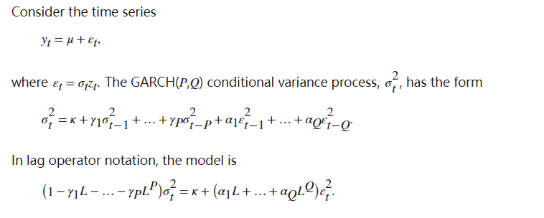
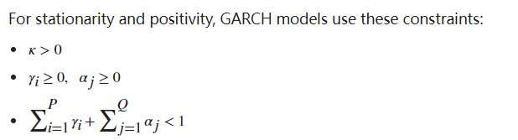
研究方法
模型介紹-
GARCH(1,1)
Notes:
首先我們會使用不同模型做估計，因此研究方法的第一部分便是GARCH Model，上課有提到過用ARCH模型去捕捉波動率的群聚性質像是波動的條件變異數與前期波動的誤差平方會有正相關, 那GARCH模型指的是除了誤差平方以外，再加入前幾期的條件變異數，那這個模型也有一些限制像是得到的截距向必須大於零，使預估出來的條件變異數為正。

Slide 10
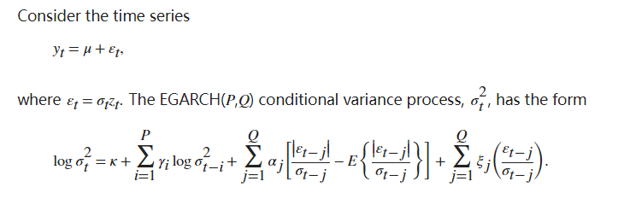
研究方法
模型介紹- EGARCH(1,1)
假設市場前期訊息對波動度影響呈指數倍增
強調負報酬影響比正報酬影響還要大
取自然對數，
使之不會產生負波動度
Notes:
那除了GARCH模型以外, 我們還做了EGARCH模型，他有一個比較特別的假設：市場前期訊息對波動度影響呈指數倍增，那可以看到他在估計波動度時，將每一項的均差取絕對值，以此去改善GARCH模型中的離均差取平方後，無論價格是漲是跌，對於波動度來說影響都相同的問題

Slide 11
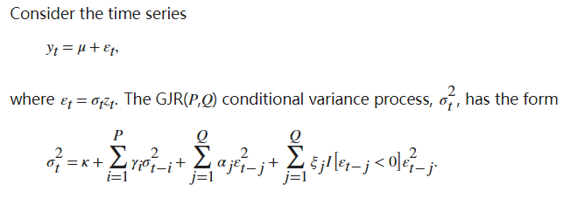
研究方法
模型介紹- GJR(1,1)
將前期市場訊息分成正負兩向同時放入模型中，藉由係數的不同判定是否具有不對稱效果。
市場訊息變動為 0 時會使參數大幅跳動
Notes:
那下一個模型就有一點，Value at Risk的概念, 用於強調低於平均的方差對於波動度的影響

Slide 12
研究方法
模型估計方法
Moving Window
1 | 2 | 3 | t | t+1
2 | 3 | t | t+1 | t+2
3 | t | t+1 | t+2 | t+3
Notes:
接著我們要利用訓練出的模型參數預估out-of-sample的波動度，我們使用moving window的方式做預估，一次估一天
t時點時，利用往前推N日的資料，找出最適的模型參數，用於估計第t+1時點的波動度。並於t+1時點再往前推N日的資料，同樣找出最適的模型參數，估計第t+2時點的波動度。 往後以此類推。

Slide 13
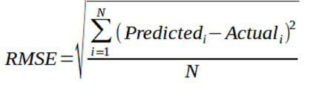
研究方法
模型評估
RMSE（均方根誤差）
預測值與真實值的誤差平方和的均值開根號
愈小，愈準確
相對性指標
Notes:
那預估完每日波動度後，我們需要有個基準作為判別好壞的依據，我們將以RMSE來評估各模型預測準確度
RMSE是Root Mean Square Error, 算法就是疆域故出來的波動率放入predicted減去實際的波動率(報酬平方)，將相減過後的值取平方相加，再除掉項數，去規避樣本數可能不同的問題，
當誤差的值越小，便代表這個模型預估效果越好，同時這個指標也沒有絕對的好壞，必須跟其他模型算出來的RMSE比較才能判斷好壞

Slide 14
研究方法
策略構思
VIX指數
交易想法
Notes:
篩選出較為精準的模型後，我們將其應用至交易策略中
初步的策略構思…
使用選擇權的隱含波動率加權平均後所得出的指數，幫助我們衡量股票或市場波動的情緒
若當日波動度升高，則人們應會預期接下來價格也會有較大的波動，VIX指數應升高。
因此若我們用GARCH模型預估隔日波動度，若隔日波動度預測值比今日已實現波動度高，則做多VIX。

Slide 15
研究方法
交易策略評估
Sharpe ratio : （報酬率 – 無風險利率） / 標準差
Maximum Drawdown （ MDD）
Total Returns
權益曲線：將權益曲線與Buy and Hold曲線做比較
Notes:
我們將以四個部分來評估我們的交易策略
因為我們認為在交易策略中，風控很重要，因此我們首先比較sharpe ratio及MDD。sharpe ratio是在衡量我們「在承受1%的風險下，能得到多少報酬？」。我們可以從夏普率數值的高低明確去了解一個策略的報酬與其穩定性。
接著是MDD，也就是在交易策略坐回測的期間，發生最大的報酬跌落程度。
接著才是比較累積報酬。而即使最後累積報酬率很高，若MDD也很高，或是sharpe ratio很低，也不能算是好的交易策略
最後我們將權益曲線與buy&hold的權益曲線做比較

Slide 16
實證結果

Slide 17
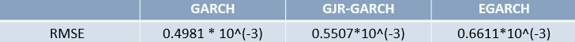
GARCH系列模型篩選
標的：S&P500 Index 每日波動度（每日報酬率的平方）
回測區間：2015 / 01 / 02 ~ 2022 / 05 / 24
採取moving window的方式，使用1~200天的資料找出最適的模型參數，並預估第201天的波動度資料。以此類推，每天重估模型。
資料型態
估計方法
計算預估波動度與真實波動度之RMSE
實證結果：GARCH最佳，GJR-GARCH次之，EGARCH最差
模型篩選
Notes:
我們利用前面提過的評估模型方法 GARCH GJRGARCH EGARCH，計算各模型預估值與真實值得到RMSE
計算結果發現Garch的RMSE值最小，EGARCH最大，因此判斷出GARCH有最佳的預測結果
這裡我們篩選出前兩名的模型-garch及gjr garch，來做第二階段的交易策略

Slide 18
交易策略回測
標的：S&P 500 VIX Futures
回測頻率：Daily
回測區間： 2015 / 01 / 02 ~ 2022 / 05 / 24 （1659天）
資料型態
交易假設
交易成本及滑價：假設每筆買入價格多加上1%
初始權益數為100，且用原始價格進行買賣
Notes:
交易假設：
這裡為了簡化計算，設定初始權益數為100，且用Future的價格直接進行買賣
i.e.若買賣賺5點，就當作是5元，沒有另外乘上 一點 多少錢
另外，交易成本及滑價簡化為統一設1%

Slide 19
交易策略回測
進場條件：
若同時符合以下兩點，則用當日的收盤價買入VIX期貨（一次最多擁有一口長部位）：
1. 隔日波動度預測值 > 今日波動度實現值*1.3 （i.e.預期波動度變大）
VIX期貨價格 < 18 （VIX futures均價）
出場條件：
若同時符合以下兩點，則用當日收盤價賣出：
1. 手中握有長部位
2. 隔日波動度預測值 < 今日波動度實現值
交易策略
Notes:
隔日波動度預測值 > 今日波動度實現值*1.3：
預期波動度變大，且VIX偏低時，預期VIX將上漲，因此買入VIX期貨
乘1.3是希望讓進場條件嚴格一點

Slide 20
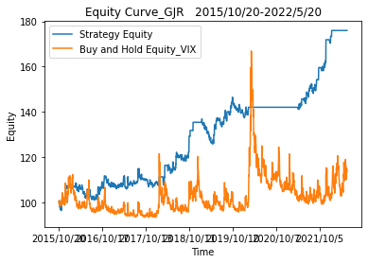
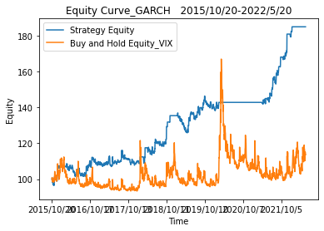
研究結果
(2015/10/20~2022/5/20)
GARCH
GJR-GARCH
S&P500
年化Sharpe ratio:0.626
MDD:34%
Total returns:93%
平均年報酬：14%
GJR-GARCH
GARCH
年化Sharpe ratio : 0.903
MDD：7%
Total returns : 78.6%
平均年報酬：12%
年化Sharpe ratio : 0.974
MDD : 7.5%
Total return : 85%
平均年報酬：13%
Notes:
由策略權益數與標的物VIX指數buy&hold的比較圖可看出我們的策略有著較佳的表現
而與SP500buy&hold在同一時期的績效比較，雖然累積報酬率低於SP的93%
但年化sharpe ratio勝過SP500的0.626
MDD也小於SP500的34%
(要畫圖嗎？不知道怎麼和在一張圖上..)
整體來說跟buy hold VIX、SP比起來都有較佳的表現
而兩策略相比，garch模型MDD略大於GJR，不過sharpe ratio,return都較高，應是較勝過GJR。前面RMSE的部分也是GARCH模型最佳，因此我們以歷史資料推論原始的GARCH模型是最適合估計SP500波動度的模型

Slide 21
結論

Slide 22
Q & A

Slide 23
心得
原以為經過調整後的GARCH family其他模型會表現得比原始GARCH模型更好，然而經實證結果發現不然
實證發現，利用預期波動度交易VIX期貨的想法是可行的。但目前仍很少類似的paper，也許可繼續延伸此交易策略

Slide 24
研究限制
資料頻率為日資料，無考量日內變動
缺乏相關文獻

Slide 25
後續建議
可利用不同長度的in-the-sample資料估計GARCH模型參數，或是嘗試用更多不同的GARCH模型估計
可嘗試用GARCH系列模型所預估的波動度，擬訂不同的交易策略，例如選擇權Straddle, Strangle, Iron Butterfly等策略

Slide 26
THANK YOU

